Slide 1
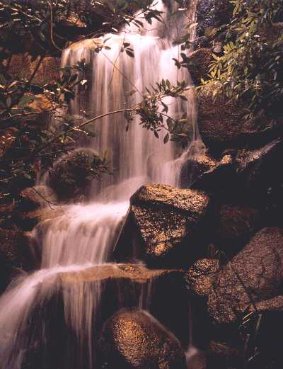
ESCOLA POLITÉCNICA DA USP
DEPARTAMENTO DE ENGENHARIA
HIDRÁULICA E SANITÁRIA
PHD 5750 – TRATAMENTO AVANÇADO DE ÁGUAS DE ABASTECIMENTO
CONTROLE DE GOSTO E ODOR EM ÁGUAS DE ABASTECIMENTO
Prof. Dr. Sidney Seckler Ferreira Filho

Slide 2
TRATAMENTO AVANÇADO DE ÁGUAS DE ABASTECIMENTO
Introdução
Origem dos problemas de gosto e odor em águas de abastecimento
Gosto e odor em mananciais superficiais e subterrâneos
Classificação dos compostos causadores de gosto e odor em águas de abastecimento

Slide 3
TRATAMENTO AVANÇADO DE ÁGUAS DE ABASTECIMENTO
Aspectos fisiológicos envolvidos nas sensações de gosto e odor
Quantificação de gosto e odor em águas de abastecimento
Gosto e odor em águas de abastecimento oriundos de subprodutos metabólicos de algas e demais microrganismos

Slide 4
TRATAMENTO AVANÇADO DE ÁGUAS DE ABASTECIMENTO
Análise sensorial, método analítico e percepção dos consumidores
Técnicas de remoção de compostos causadores de gosto e odor em águas de abastecimento
Estudos de Caso
Comentários Finais

Slide 5
CONCEPÇÃO HISTÓRICA DE SISTEMAS DE TRATAMENTO DE ÁGUA
CONCEPÇÃO DE SISTEMAS DE ABASTECIMENTO DE ÁGUA
Adução de água
bruta
Manancial
Captação
ETA
Adução de água
tratada
Distribuição
Reservação

Slide 6
CONCEPÇÃO HISTÓRICA DE SISTEMAS DE TRATAMENTO DE ÁGUA
COMPORTAMENTO DE ETA’s EM RELAÇÃO A QUALIDADE DA ÁGUA
Água Final
Padrão de Potabilidade
Qualidade
Água Bruta
Tempo

Slide 7
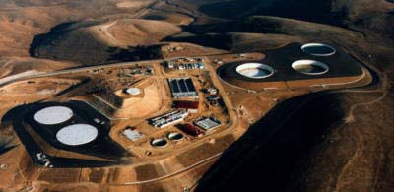
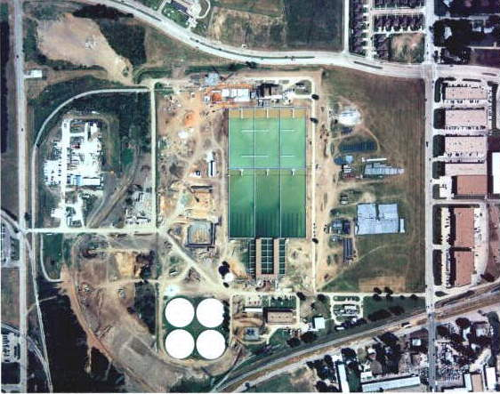
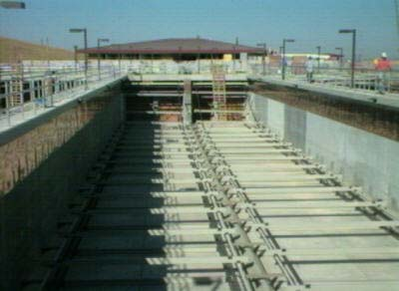
Qualidade da água bruta
Qualidade da água bruta
Qualidade da água final
Confiabilidade em processos e equipamentos
Mão de obra e pessoal
Flexibilidade operacional em lidar com mudanças na qualidade da água
Área disponível
Disposição dos resíduos (Aspectos ambientais)
Custos de operação e construção
Aspectos políticos
Tratamento de Água
Qualidade da água final
Estéticamente agradável
Compostos inorgânicos
Compostos orgânicos
Microbiologicamente segura
Sub-produtos da desinfecção

Slide 8
Qualidade da água bruta
Isenta de material particulado e coloidal que porventura possa oferecer prejuízos a qualidade estética da água
Isenta de cor real
Isenta de gosto e odor
Tratamento de Água
Qualidade da água final
Estéticamente agradável
Compostos inorgânicos
Compostos orgânicos
Microbiologicamente segura
Sub-produtos da desinfecção

Slide 9
CONTAMINANTES EM ÁGUAS NATURAIS E SUA REMOÇÃO
Águas Naturais
Sólidos em Suspensão
Compostos Dissolvidos
SST Orgânicos
SST Inorgânicos
Inorgânicos
Orgânicos
Sintéticos
Naturais

Slide 10
ORIGEM DOS PROBLEMAS DE GOSTO E ODOR EM ÁGUAS DE ABASTECIMENTO
Águas Naturais
Compostos Dissolvidos
Presença de constituintes inorgânicos em concentrações elevadas tais como o ferro, cloreto, sulfato, gás sulfídrico, entre outros
Inorgânicos
Orgânicos
Sintéticos
Naturais

Slide 11

ORIGEM DOS PROBLEMAS DE GOSTO E ODOR EM ÁGUAS DE ABASTECIMENTO
Águas Naturais
Compostos Dissolvidos
Presença de constituintes inorgânicos em concentrações elevadas tais como o ferro, cloreto, sulfato, gás sulfídrico, entre outros
Inorgânicos
Orgânicos
Sintéticos
Naturais

Slide 12
CONCEPÇÃO HISTÓRICA DE SISTEMAS DE TRATAMENTO DE ÁGUA
CONCEPÇÃO DE SISTEMAS DE ABASTECIMENTO DE ÁGUA
Adução de água
bruta
Manancial
Captação
ETA
Adução de água
tratada
Distribuição
Reservação

Slide 13
ORIGEM DOS PROBLEMAS DE GOSTO E ODOR EM ÁGUAS DE ABASTECIMENTO
Águas Naturais
Presença de compostos orgânicos originários a partir de fontes antropogênicas (fenóis, nitrofenóis) e demais compostos aromáticos (tetracloreto de carbono, tetracloroetileno, etc)
Compostos Dissolvidos
Inorgânicos
Orgânicos
Sintéticos
Naturais

Slide 14
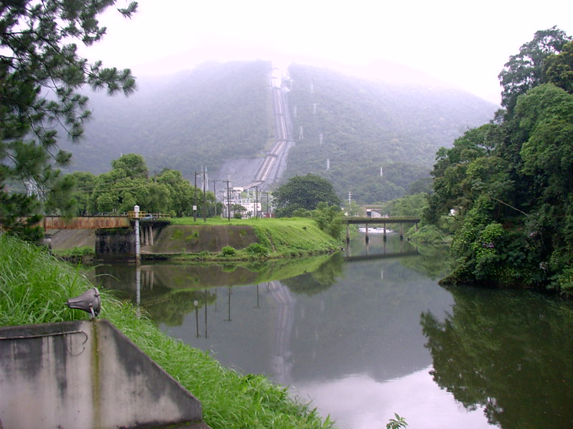
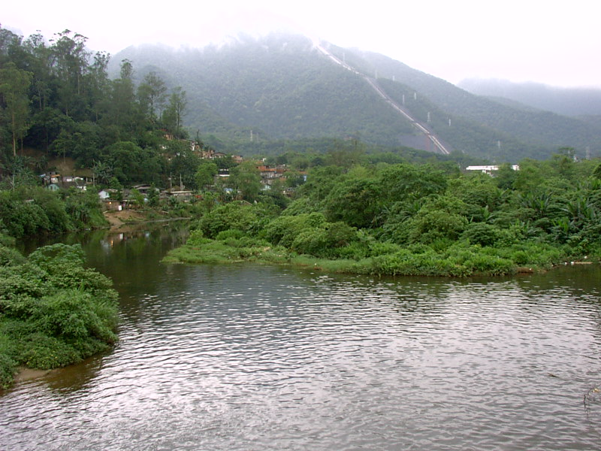
ORIGEM DOS PROBLEMAS DE GOSTO E ODOR EM ÁGUAS DE ABASTECIMENTO
Águas Naturais
Presença de compostos orgânicos originários a partir de fontes antropogênicas (fenóis, nitrofenóis) e demais compostos aromáticos (tetracloreto de carbono, tetracloroetileno, etc)
Compostos Dissolvidos
Inorgânicos
Orgânicos
Sintéticos
Naturais

Slide 15
CONCEPÇÃO HISTÓRICA DE SISTEMAS DE TRATAMENTO DE ÁGUA
CONCEPÇÃO DE SISTEMAS DE ABASTECIMENTO DE ÁGUA
Adução de água
bruta
Manancial
Captação
ETA
Adução de água
tratada
Distribuição
Reservação

Slide 16
ORIGEM DOS PROBLEMAS DE GOSTO E ODOR EM ÁGUAS DE ABASTECIMENTO
Águas Naturais
Odor e sabor em águas de abastecimento originados no processo de tratamento. Ação de agentes oxidantes e suas reações com compostos orgânicos, que podem ser de origem biogênica e ou antropogênica
Compostos Dissolvidos
Inorgânicos
Orgânicos
Sintéticos
Naturais

Slide 17
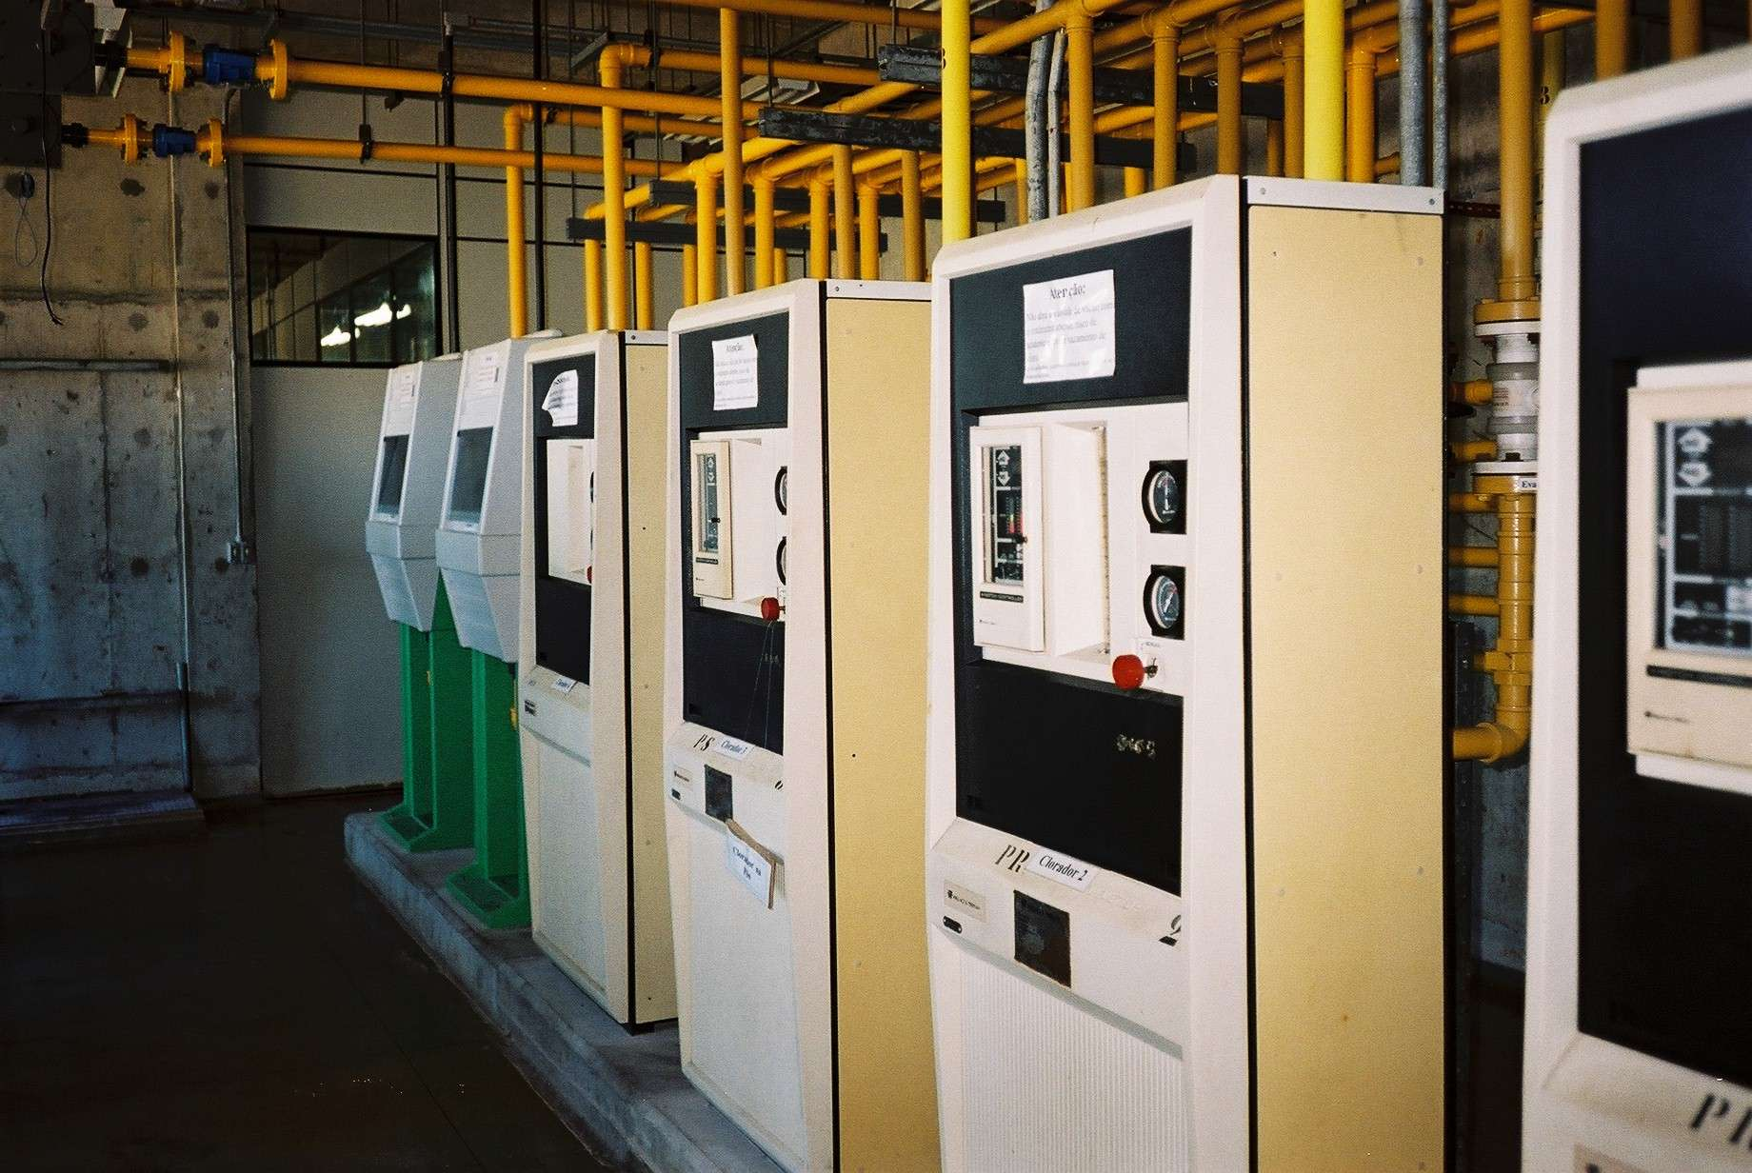
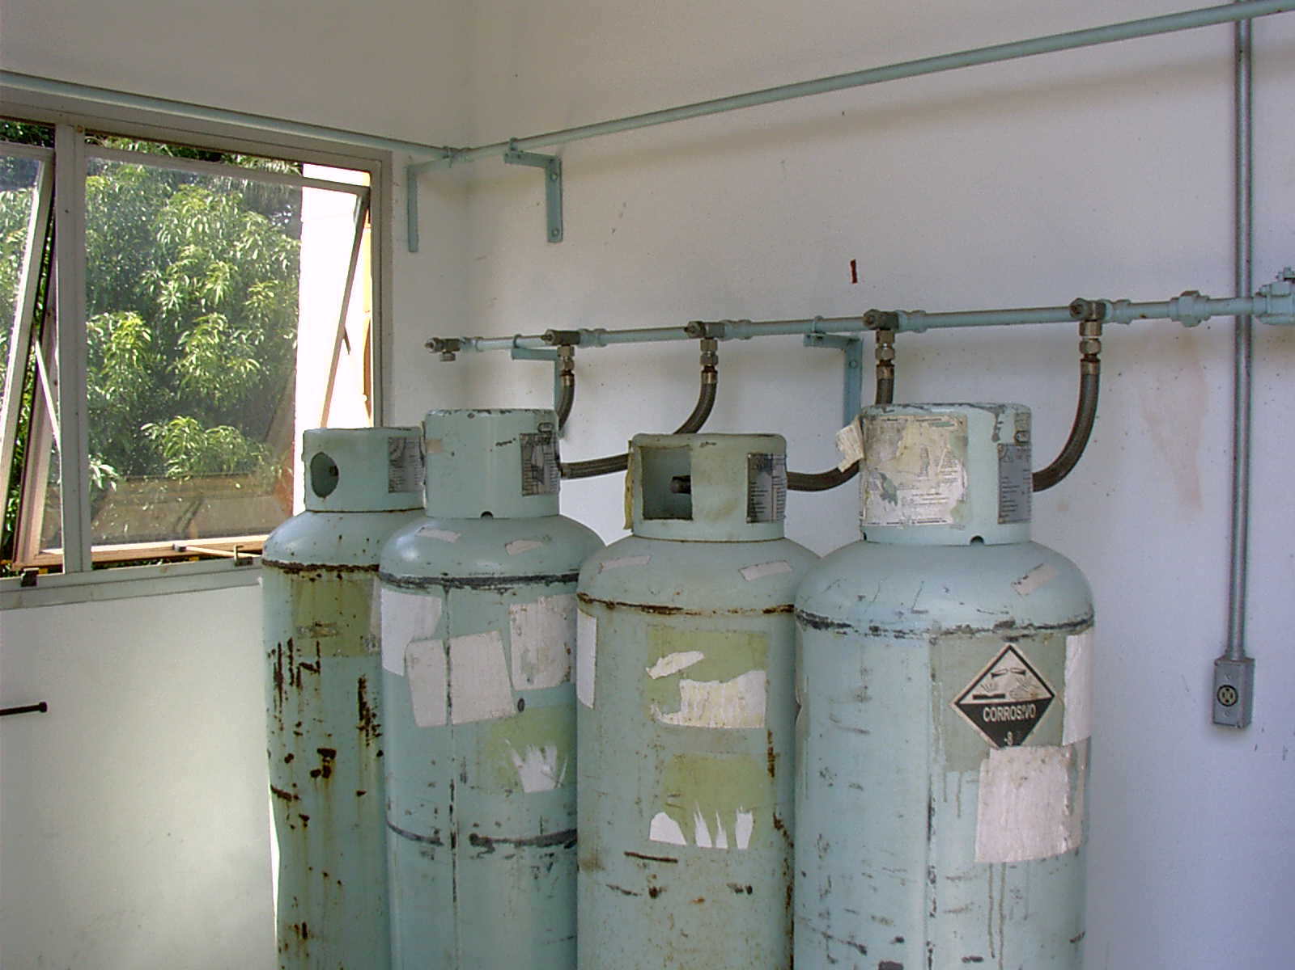
ORIGEM DOS PROBLEMAS DE GOSTO E ODOR EM ÁGUAS DE ABASTECIMENTO
Águas Naturais
Odor e sabor em águas de abastecimento originados no processo de tratamento. Ação de agentes oxidantes e suas reações com compostos orgânicos, que podem ser de origem biogênica e ou antropogênica
Compostos Dissolvidos
Inorgânicos
Orgânicos
Sintéticos
Naturais

Slide 18
CONCEPÇÃO HISTÓRICA DE SISTEMAS DE TRATAMENTO DE ÁGUA
CONCEPÇÃO DE SISTEMAS DE ABASTECIMENTO DE ÁGUA
Adução de água
bruta
Manancial
Captação
ETA
Adução de água
tratada
Distribuição
Reservação

Slide 19
ORIGEM DOS PROBLEMAS DE GOSTO E ODOR EM ÁGUAS DE ABASTECIMENTO
Águas Naturais
Compostos Dissolvidos
Odor e sabor em águas de abastecimento tendo como origem o sistema público de distribuição de água
Inorgânicos
Orgânicos
Sintéticos
Naturais

Slide 20
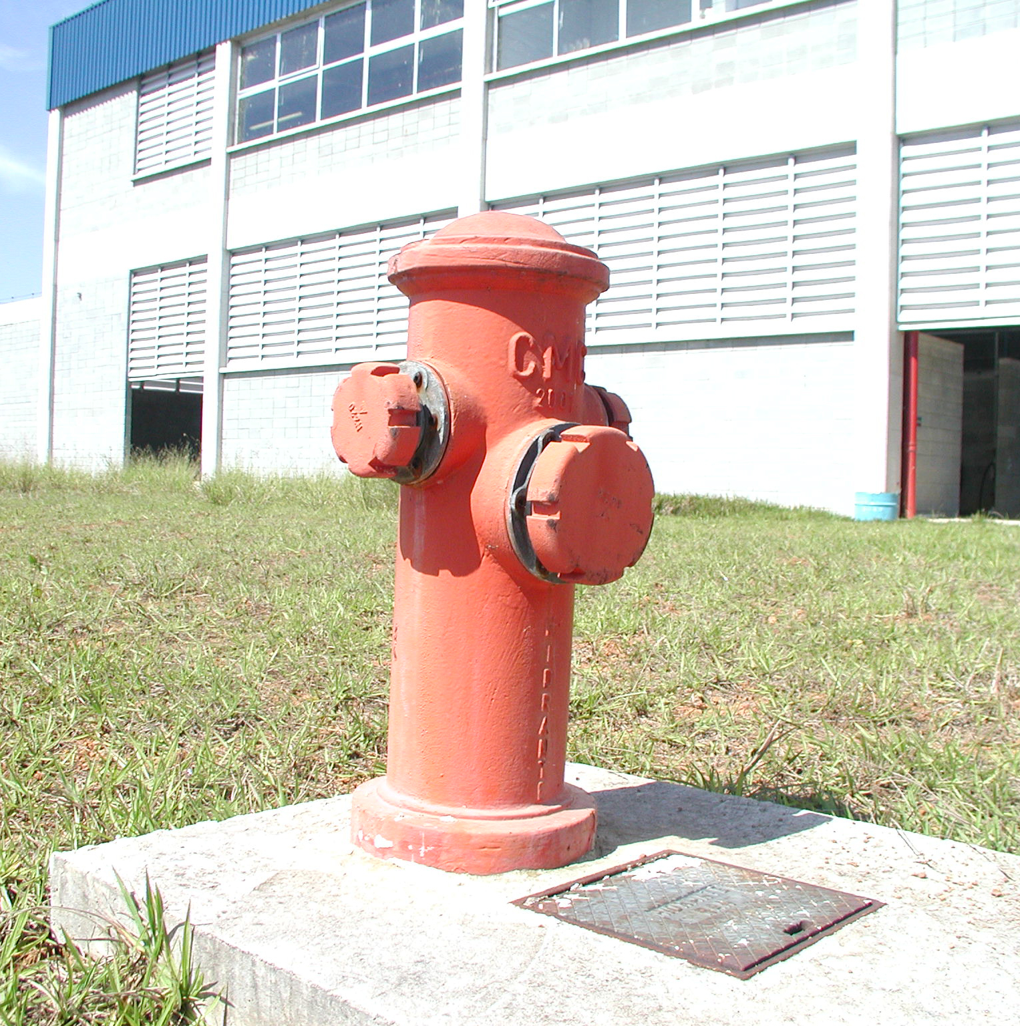
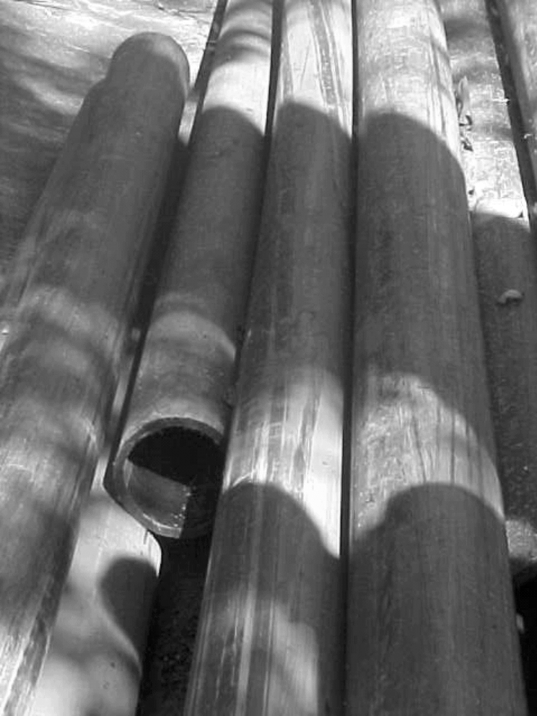
ORIGEM DOS PROBLEMAS DE GOSTO E ODOR EM ÁGUAS DE ABASTECIMENTO
Águas Naturais
Compostos Dissolvidos
Odor e sabor em águas de abastecimento tendo como origem o sistema público de distribuição de água
Inorgânicos
Orgânicos
Sintéticos
Naturais

Slide 21
CONCEPÇÃO HISTÓRICA DE SISTEMAS DE TRATAMENTO DE ÁGUA
CONCEPÇÃO DE SISTEMAS DE ABASTECIMENTO DE ÁGUA
Adução de água
bruta
Manancial
Captação
ETA
Adução de água
tratada
Distribuição
Reservação

Slide 22
ORIGEM DOS PROBLEMAS DE GOSTO E ODOR EM ÁGUAS DE ABASTECIMENTO
Águas Naturais
Compostos Dissolvidos
Presença de compostos orgânicos originários a partir de fontes biogênicas
Inorgânicos
Orgânicos
Sintéticos
Naturais

Slide 23
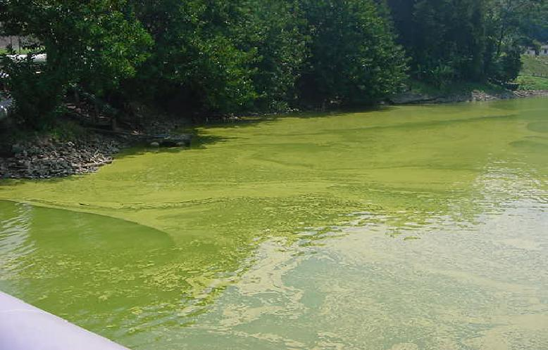
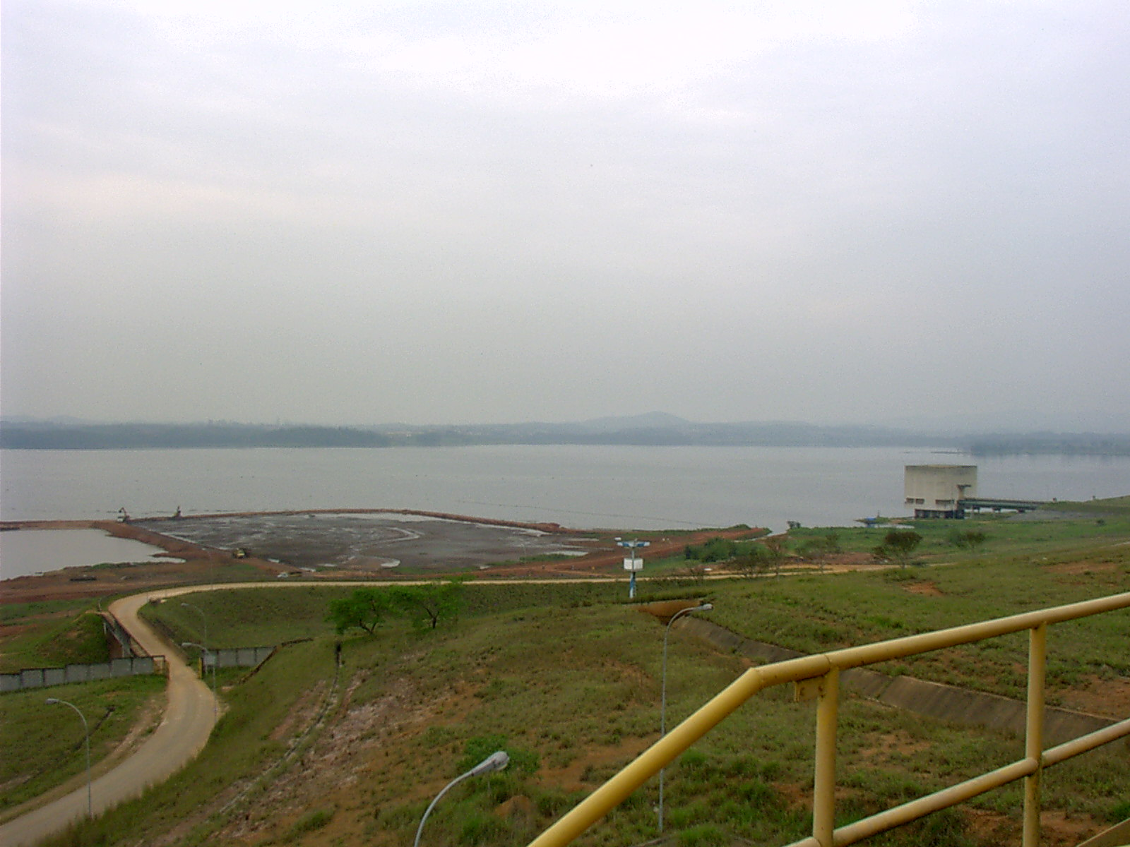
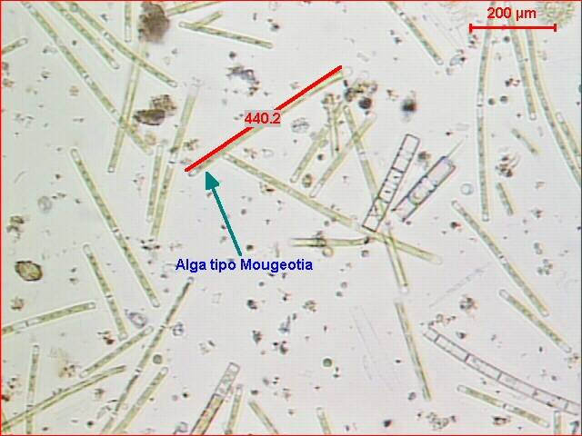
ORIGEM DOS PROBLEMAS DE GOSTO E ODOR EM ÁGUAS DE ABASTECIMENTO
Águas Naturais
Presença de compostos orgânicos originários a partir de fontes biogênicas
Compostos Dissolvidos
Inorgânicos
Orgânicos
Sintéticos
Naturais

Slide 24
CONCEPÇÃO HISTÓRICA DE SISTEMAS DE TRATAMENTO DE ÁGUA
CONCEPÇÃO DE SISTEMAS DE ABASTECIMENTO DE ÁGUA
Adução de água
bruta
Manancial
Captação
ETA
Adução de água
tratada
Distribuição
Reservação

Slide 25
CONTAMINANTES ORGÂNICOS EM ÁGUAS NATURAIS: ORIGEM
Compostos orgânicos naturais oriundos de degradação de matéria vegetal (Substâncias Húmicas)
Compostos orgânicos naturais subprodutos metabólicos de algas e demais microrganismos
Compostos orgânicos sintéticos, de origem antropogênica
Compostos orgânicos formados no processo de tratamento
Águas Naturais
Compostos Dissolvidos
Inorgânicos
Orgânicos
Sintéticos
Naturais

Slide 26
TRATAMENTO CONVENCIONAL DE ÁGUAS
DE ABASTECIMENTO
Coagulante
Alcalinizante
Agente oxidante
CAP
Agente oxidante
Polímero
Manancial
Coagulação
Floculação
Sedimentação
Polímero
Agente oxidante
Correção de pH
Fluoretação
Desinfecção
Filtração
Alcalinizante
Flúor
Agente oxidante
Água Final

Slide 27
PROBLEMAS DE GOSTO E ODOR EM ÁGUAS DE ABASTECIMENTO
Tipos de problema de gosto e odor informados pelas Companhias de Saneamento à AWWA (AWWA (1995))

Slide 28
PROBLEMAS DE GOSTO E ODOR EM ÁGUAS DE ABASTECIMENTO
Tipos de problema de gosto e odor informados pelas Companhias de Saneamento à AWWA em função do tipo de manancial (AWWA (1995))

Slide 29
GOSTO E ODOR EM ÁGUAS DE ABASTECIMENTO: COMPOSTOS INORGÂNICOS
Concentração limiar de gosto e odor para específicos sais e cátions (AWWA (1987))

Slide 30
GOSTO E ODOR EM ÁGUAS DE ABASTECIMENTO: COMPOSTOS INORGÂNICOS
Águas Naturais
Padrão de Potabilidade para SDT: 1.000 mg/L (Portaria 518/MS)
SDT: 500 mg/L (USEPA)
Cloretos: 250 mg/L (USEPA)
Sulfato: 250 mg/L (USEPA)
Compostos Dissolvidos
Inorgânicos
Orgânicos
Sintéticos
Naturais

Slide 31
GOSTO E ODOR EM ÁGUAS DE ABASTECIMENTO: COMPOSTOS ORGÂNICOS
Concentração limiar de gosto e odor para alguns específicos COS’s (AWWA (1987))
Composto químico | Concentração limiar de gosto e odor (mg/l) | Indústra
Acetona | 5 a 265 | Tintas, vernizes, plásticos e perfumaria
Anilina | 70 | Borracha
Anisole | 0,05 | Química
Benzeno | 2 a 30 | Tintas e vernizes
Bromofórmio | 0,3 | Química
Clorofórmio | 0,1 | Plásticos e farmaceutica
Formaldeído | 50 | Desinfetantes, inseticidas, plásticos e textil

Slide 32
GOSTO E ODOR EM ÁGUAS DE ABASTECIMENTO: COMPOSTOS ORGÂNICOS
Concentração limiar de gosto e odor para alguns específicos COS’s (AWWA (1987))
Composto químico | Concentração limiar de gosto e odor (mg/l) | Indústra
Heptano | 50 | Química
Nitropropano | 25 | Química
Fenol | 1 a 6 | Química
Ácido propiônico | 20 | Química
Sacarina | 4,4 | Galvanoplastia
Estireno | 0,05 a 0,73 | Borracha
Tolueno | 1 | Solventes, vernizes, tintas, farmacêutica, inseticidas
Xileno | 0,02 a 1,8 | Tintas e inseticidas

Slide 33
GOSTO E ODOR EM ÁGUAS DE ABASTECIMENTO: COMPOSTOS ORGÂNICOS
Águas Naturais
Tolueno: 0,17 mg/L (MS/518)
Xileno: 0,3 mg/L (MS/518)
Tolueno: 1,0 mg/L (USEPA)
Xileno: 10 mg/L (USEPA)
Compostos Dissolvidos
Inorgânicos
Orgânicos
Sintéticos
Naturais

Slide 34
GOSTO E ODOR EM ÁGUAS DE ABASTECIMENTO: AGENTES OXIDANTES E COMPOSTOS ORGÂNICOS
Concentrações limiares de gosto e odor do cloro e cloraminas em águas de abastecimento (KRASNER et al. (1989))
Composto químico | Concentração limiar de odor (mg/l) | Concentração limiar de gosto (mg/l)
Ácido Hipocloroso | 0,28 | 0,24
Íon Hipoclorito | 0,36 | 0,30
Monocloramina | 0,65 | 0,48
Dicloramina | 0,15 | 0,13
Tricloramina | 0,02 | ******

Slide 35
TRATAMENTO CONVENCIONAL DE ÁGUAS
DE ABASTECIMENTO
Coagulante
Alcalinizante
Agente oxidante
CAP
Agente oxidante
Polímero
Manancial
Coagulação
Floculação
Sedimentação
Polímero
Agente oxidante
Correção de pH
Fluoretação
Desinfecção
Filtração
Alcalinizante
Flúor
Agente oxidante
Água Final

Slide 36
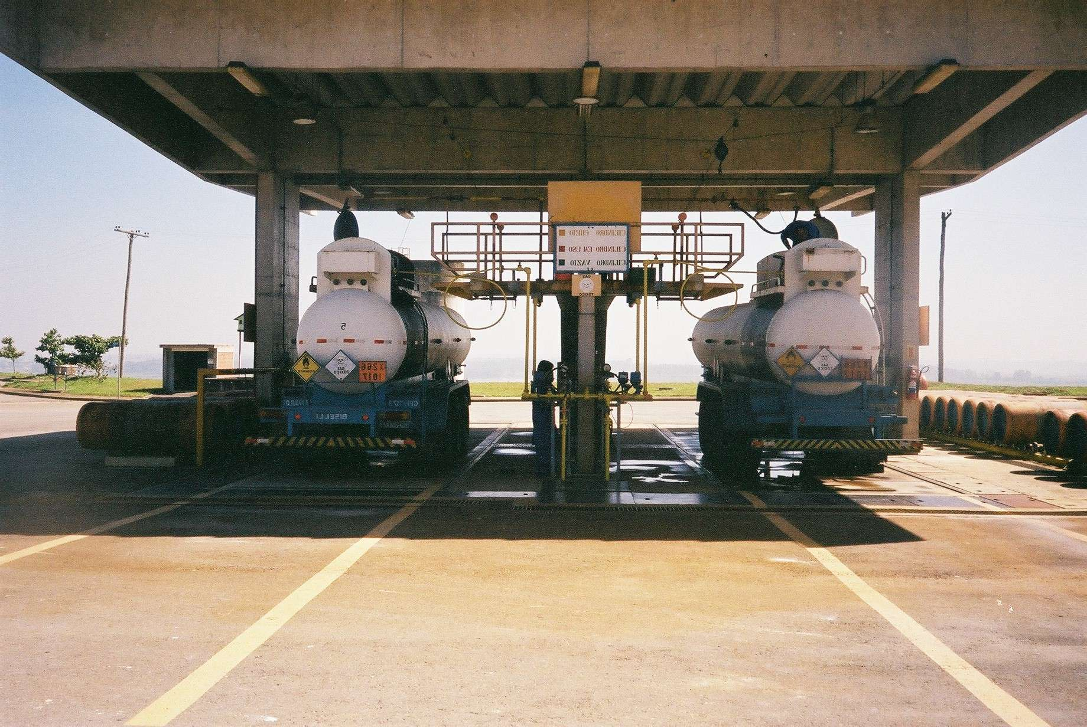
AGENTES OXIDANTES E SUA APLICAÇÃO DO TRATAMENTO DE ÁGUAS DE ABASTECIMENTO
Cloro (Cloro gasoso, hiploclorito de sódio e hipoclorito de cálcio)
Cloraminas
Permanganato de potássio
Dióxido de cloro
Ozônio
Peroxônio (O₃ + H₂O₂)
Peróxido de hidrogênio

Slide 37
CLORO E SUAS REAÇÕES
DEMANDA DE CLORO
Reações com nitrogênio amoniacal

Slide 38
CLORO E SUAS REAÇÕES
DEMANDA DE CLORO
Zona A
Zona B
Zona C
Cl₂/NH₃-N: 1,0
Cl₂/NH₃-N: 1,5
2
4
6
8
10
12
Cl₂/NH₃-N (Base Mássica)

Slide 39
CLORO E SUAS REAÇÕES
DEMANDA DE CLORO
Zona A
Zona B
Zona C
Cl₂/NH₃-N: 1,0
Cl₂/NH₃-N: 1,5
2
4
6
8
10
12
Cl₂/NH₃-N (Base Mássica)

Slide 40
CLORO E SUAS REAÇÕES
DEMANDA DE CLORO
Zona A
Zona B
Zona C
Cl₂/NH₃-N: 1,0
Cl₂/NH₃-N: 1,5
2
4
6
8
10
12
Cl₂/NH₃-N (Base Mássica)

Slide 41
CLORAÇÃO AO “BREAK-POINT”
FORMAÇÃO DE MONOCLORAMINA

Slide 42
CLORAÇÃO AO “BREAK-POINT”
FORMAÇÃO DE DICLORAMINA

Slide 43
DIAGRAMA DE FORMAÇÃO DE ESPÉCIES CLORAMINADAS EM FUNÇÃO DO pH
Tricloramina
Cloro Combinado Total (%)
Monocloramina
Dicloramina
3
5
7
9
pH

Slide 44
GOSTO E ODOR EM ÁGUAS DE ABASTECIMENTO: AGENTES OXIDANTES E COMPOSTOS ORGÂNICOS
Concentrações limiares de gosto e odor de fenóis e clorofenóis
Composto químico | Concentração limiar de gosto (μg/l) | Concentração limiar de odor (μg/l)
Fenol | > 1.000 | > 1.000
2 Clorofenol | 4 | 2
4 Clorofenol | > 1.000 | > 1.000
2,4 Diclorofenol | 8 | 2
2,6 Diclorofenol | 2 | 3
2,4,6 Triclorofenol | > 1.000 | > 1.000

Slide 45
GOSTO E ODOR EM ÁGUAS DE ABASTECIMENTO: AGENTES OXIDANTES E COMPOSTOS ORGÂNICOS
Águas Naturais
Não objetável (Portaria 518/MS)
Ausência de gosto e odor
Número limiar de odor: 3 TON (USEPA)
Compostos Dissolvidos
Inorgânicos
Orgânicos
Sintéticos
Naturais

Slide 46
GOSTO E ODOR EM ÁGUAS DE ABASTECIMENTO: COMPOSTOS ORGÂNICOS DE FONTE BIOGÊNICA
Concentração limiar de gosto e odor para alguns específicos compostos orgânicos de origem biogênica (AWWA (1987))
Composto químico | Descrição | Concentração limiar de odor (ng/l)
Geomin | Terra, mofo | 4,0
2,3,6 Tricloroanisole | Mofo | 7,0
2-Metoxi-3-isopropil-pirazina | Terra, mofo, batata | 2,0
2-Metoxi-3-isobutil-pirazina | Terra, mofo, pimenta da terra | 2,0
2-Metilisoborneol | Terra, mofo, cânfora | 9,0

Slide 47
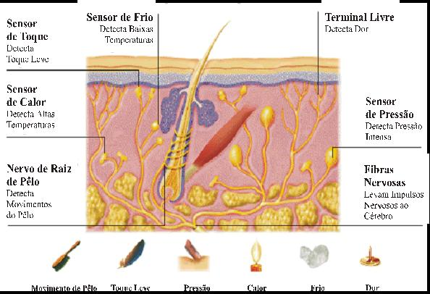
ASPECTOS FISIOLÓGICOS ENVOLVIDOS NAS SENSAÇÕES DE GOSTO E ODOR
A sensação é provocada por estímulos provenientes do mundo exterior ou do próprio organismo, ou seja, qualquer alteração física ou química capaz de excitar um órgão sensorial !!!

Slide 48
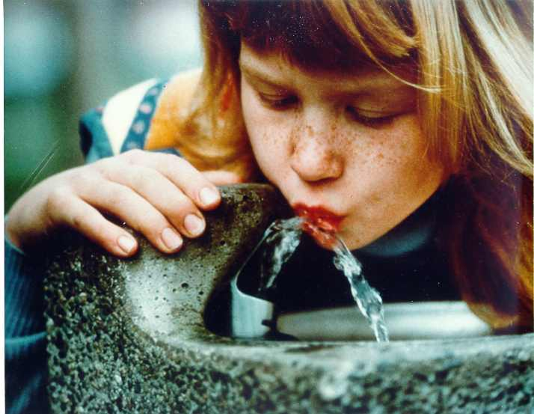
ASPECTOS FISIOLÓGICOS ENVOLVIDOS NAS SENSAÇÕES DE GOSTO E ODOR
Sensibilidade álgica (dor)
Sensibilidade térmica
Sensibilidade mecânica
Sensibilidade gustativa
Sensibilidade olfativa

Slide 49
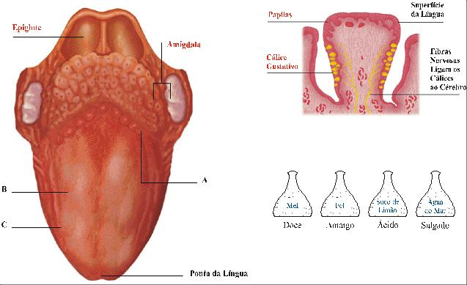
ASPECTOS FISIOLÓGICOS ENVOLVIDOS NAS SENSAÇÕES DE GOSTO E ODOR
Mecanismo gustativo no homem

Slide 50
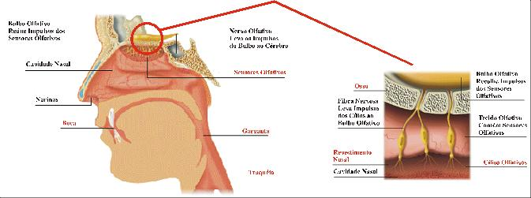
ASPECTOS FISIOLÓGICOS ENVOLVIDOS NAS SENSAÇÕES DE GOSTO E ODOR
Mecanismo olfativo no homem

Slide 51
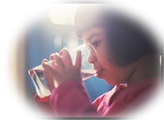
QUANTIFICAÇÃO DE GOSTO E ODOR EM ÁGUAS DE ABASTECIMENTO
Threshold Odor Number (TON)
Flavor Profile Analysis (FPA)
Identificação química

Slide 52
QUANTIFICAÇÃO DE GOSTO E ODOR EM ÁGUAS DE ABASTECIMENTO
Threshold Odor Number (TON)
Coleta da amostra
Aquecimento a 40 C
Diluição da amostra com água isenta de gosto e odor

Slide 53
QUANTIFICAÇÃO DE GOSTO E ODOR EM ÁGUAS DE ABASTECIMENTO
Threshold Odor Number (TON)
Frascos com 500 mL de capacidade
Volume total de líquido no frasco: 200 mL
Amostra
H₂O
H₂O
H₂O

Slide 54
QUANTIFICAÇÃO DE GOSTO E ODOR EM ÁGUAS DE ABASTECIMENTO
Threshold Odor Number (TON)
Amostra
H₂O
H₂O
H₂O
A: Volume de amostra
B: Volume de água isenta de gosto e odor
TON: Threshold odor number

Slide 55
QUANTIFICAÇÃO DE GOSTO E ODOR EM ÁGUAS DE ABASTECIMENTO
Threshold Odor Number (TON)
Amostra
H₂O
H₂O
H₂O
A+B é sempre igual a 200 mL
Quanto maior A, menor será o valor de TON
TON deverá ser calculado a partir do menor valor de A perceptível em relação a gosto e odor

Slide 56
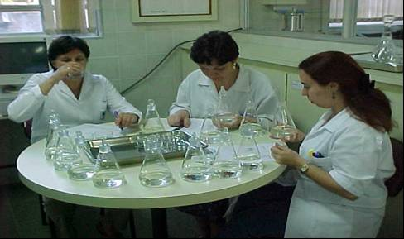
QUANTIFICAÇÃO DE GOSTO E ODOR EM ÁGUAS DE ABASTECIMENTO
Threshold Odor Number (TON)

Slide 57
QUANTIFICAÇÃO DE GOSTO E ODOR EM ÁGUAS DE ABASTECIMENTO
Flavor Profile Analysis (FPA)
Originalmente desenvolvida na indústria alimentícia
Posteriormente adaptada para águas de abastecimento

Slide 58
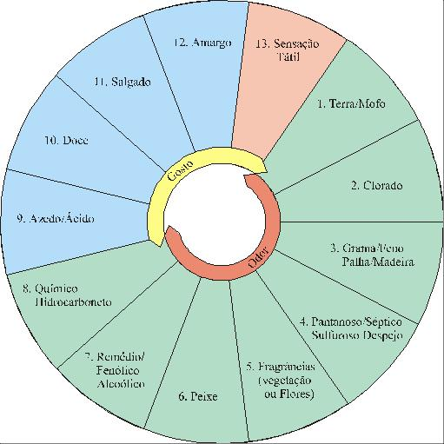
QUANTIFICAÇÃO DE GOSTO E ODOR EM ÁGUAS DE ABASTECIMENTO

Slide 59
QUANTIFICAÇÃO DE GOSTO E ODOR EM ÁGUAS DE ABASTECIMENTO
Flavor Profile Analysis (FPA)
Coleta da amostra
Aquecimento a 40 C
Dispor 200 mL de amostra em frascos com 500 mL de capacidade

Slide 60
QUANTIFICAÇÃO DE GOSTO E ODOR EM ÁGUAS DE ABASTECIMENTO
Flavor Profile Analysis (FPA)
Seleção dos panelistas (Recomendável de 3 a 5)
Relatar a impressão da amostra (gosto e odor) e atribuir a mesma uma intensidade

Slide 61
QUANTIFICAÇÃO DE GOSTO E ODOR EM ÁGUAS DE ABASTECIMENTO
Intensidade | Valor
Isento | 0
Limiar | 2
Fraco | 4
Fraco a moderado | 6
Moderado | 8
Moderado a forte | 10
Forte | 12

Slide 62
QUANTIFICAÇÃO DE GOSTO E ODOR EM ÁGUAS DE ABASTECIMENTO
Grupo 1: Terra, mofo, bolor
Composto químico | Descrição | Concentração limiar de odor (ng/l)
Geomin | Terra, mofo | 4,0
2,3,6 Tricloroanisole | Mofo | 7,0
2-Metoxi-3-isopropil-pirazina | Terra, mofo, batata | 2,0
2-Metoxi-3-isobutil-pirazina | Terra, mofo, pimenta da terra | 2,0
2-Metilisoborneol | Terra, mofo, cânfora | 9,0

Slide 63
QUANTIFICAÇÃO DE GOSTO E ODOR EM ÁGUAS DE ABASTECIMENTO
Grupo 1: Terra, mofo, bolor
Composto químico | Descrição | Concentração limiar de odor (μg/l)
Toxafeno | Mofo | 140
Aldrin | Mofo | 17
Clordano | Mofo, clorado | 2,5
Endrin | Mofo, clorado | 18
Dieldrin | Mofo, cânfora | 41

Slide 64
QUANTIFICAÇÃO DE GOSTO E ODOR EM ÁGUAS DE ABASTECIMENTO
Grupo 1: Terra, mofo, bolor
2-Methylisoborneol

Slide 65
QUANTIFICAÇÃO DE GOSTO E ODOR EM ÁGUAS DE ABASTECIMENTO
Grupo 1: Terra, mofo, bolor
Geosmin

Slide 66
QUANTIFICAÇÃO DE GOSTO E ODOR EM ÁGUAS DE ABASTECIMENTO
Grupo 2: Odor Clorado
Composto químico | Descrição | Concentração limiar de odor (mg/l)
Ácido Hipocloroso | Alvejante | 0,28
Íon Hipoclorito | Alvejante | 0,36
Monocloramina | Piscina | 0,65
Dicloramina | Piscina | 0,15
Tricloramina | Gerânio | 0,02

Slide 67
QUANTIFICAÇÃO DE GOSTO E ODOR EM ÁGUAS DE ABASTECIMENTO
Grupo 3: Odor de grama, palha, madeira
Odores oriundos de subprodutos metabólicos (algas e demais microrganismos)
Associados a álcoois altamente solúveis em fase líquida

Slide 68
QUANTIFICAÇÃO DE GOSTO E ODOR EM ÁGUAS DE ABASTECIMENTO
Grupo 4: Odor pantanoso, séptico, sulfuroso
Composto químico | Descrição | Concentração limiar de odor (μg/l)
Sulfeto de hidrogênio | Ovo podre | 1,1
Metilsulfeto | Vegetais em decomposição | 1,1
Dimetiltrisulfeto | Pantanoso | 0,010

Slide 69
QUANTIFICAÇÃO DE GOSTO E ODOR EM ÁGUAS DE ABASTECIMENTO
Grupo 4: Odor pantanoso, séptico, sulfuroso
Dimetilsulfeto

Slide 70
QUANTIFICAÇÃO DE GOSTO E ODOR EM ÁGUAS DE ABASTECIMENTO
Grupo 4: Odor pantanoso, séptico, sulfuroso
Dimetiltrisulfeto

Slide 71
QUANTIFICAÇÃO DE GOSTO E ODOR EM ÁGUAS DE ABASTECIMENTO
Grupo 5: Fragrâncias (Vegetação, flores, frutas)
Odores oriundos de subprodutos metabólicos (algas e demais microrganismos)

Slide 72
QUANTIFICAÇÃO DE GOSTO E ODOR EM ÁGUAS DE ABASTECIMENTO
Grupo 6: Odor de peixe
Odores oriundos de subprodutos metabólicos (algas e demais microrganismos)
Odor proveniente de compostos que possuam grupos funcionais nitrogenados

Slide 73
QUANTIFICAÇÃO DE GOSTO E ODOR EM ÁGUAS DE ABASTECIMENTO
Grupo 7: Odor de remédio, fenólico, alcoólico
Composto químico | Referência | Concentração limiar de odor (μg/l)
Fenol | Medicinal | > 1.000
2 Clorofenol | Medicinal | 2
4 Clorofenol | Medicinal | > 1.000
2,4 Diclorofenol | Medicinal | 2
2,6 Diclorofenol | Medicinal | 3
2,4,6 Triclorofenol | Medicinal | > 1.000

Slide 74
QUANTIFICAÇÃO DE GOSTO E ODOR EM ÁGUAS DE ABASTECIMENTO
Grupo 7: Odor de remédio, fenólico, alcoólico
2 Clorofenol

Slide 75
QUANTIFICAÇÃO DE GOSTO E ODOR EM ÁGUAS DE ABASTECIMENTO
Grupo 7: Odor de remédio, fenólico, alcoólico
2,4 Diclorofenol

Slide 76
QUANTIFICAÇÃO DE GOSTO E ODOR EM ÁGUAS DE ABASTECIMENTO
Grupo 8: Odor químico, hidrocarboneto
Composto químico | Referência | Concentração limiar de odor (μg/l)
Xileno | Solvente, doce | 0,02
Estireno | Doce | 0,05
Isodecanol | Álcool | 0,020
Isobutanol | Doce | 0,68
1-Hexanol | Doce, álcool | 0,01

Slide 77
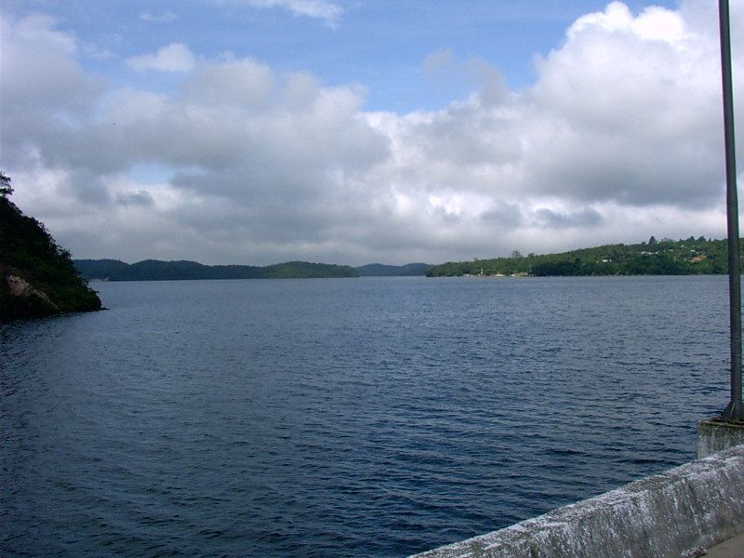
GOSTO E ODOR EM ÁGUAS DE ABASTECIMENTO ORIUNDOS DE SUBPRODUTOS METABÓLICOS
Actinomicetos
Oscillatoria curviceps
Oscillatoria tenuis
2-Methylisoborneol (MIB)

Slide 78
GOSTO E ODOR EM ÁGUAS DE ABASTECIMENTO ORIUNDOS DE SUBPRODUTOS METABÓLICOS
Actinomicetos
Sympioca muscoum
Oscillatoria simplicissima
Anabaena cheremetieve
Geosmin

Slide 79
GOSTO E ODOR EM ÁGUAS DE ABASTECIMENTO ORIUNDOS DE SUBPRODUTOS METABÓLICOS
Microcystis flos-aquae
Isobutil mercaptana

Slide 80
GOSTO E ODOR EM ÁGUAS DE ABASTECIMENTO ORIUNDOS DE SUBPRODUTOS METABÓLICOS
Microcystis flos-aquae
Oscillatoria chalybea
Dimetildisulfeto

Slide 81
GOSTO E ODOR EM ÁGUAS DE ABASTECIMENTO ORIUNDOS DE SUBPRODUTOS METABÓLICOS
Composto | Fonte | Odor
Odores de terra e gramíneo
Geosmina | Actinomicetos,algas azuis e cianobactérias | Terra
MIB | Actinomicetos,algas azuis e cianobactérias | Mofo
2-isopropyl-methoxy-pyrazine | Actinomicetos | Mofo, batata
Cloroanisole | Metilação de clorofenóis | Mofo

Slide 82
GOSTO E ODOR EM ÁGUAS DE ABASTECIMENTO ORIUNDOS DE SUBPRODUTOS METABÓLICOS
Composto | Fonte | Odor
Odores de vegetais, frutífero e florais
Trans-2,cis-6-nonadienal | Algas | Pepino
Aldeídos (> C₇) | Ozonização | Frutífero

Slide 83
GOSTO E ODOR EM ÁGUAS DE ABASTECIMENTO ORIUNDOS DE SUBPRODUTOS METABÓLICOS
Composto | Fonte | Odor
Odores de peixe
n-Hexanal e n-Heptanal | Algas flageladas, diatomáceas | Peixe
Hepta e decadienal | Algas | Peixe

Slide 84
GOSTO E ODOR EM ÁGUAS DE ABASTECIMENTO ORIUNDOS DE SUBPRODUTOS METABÓLICOS
Composto | Fonte | Odor
Odores pantanoso, séptico e sulfuroso
Mercaptanas | Decomposição de microrganismos e algas azuis | Sulfuroso
Dimetil-polisulfetos | Bactérias | Pantanoso
Sulfeto de hidrogênio | Bactérias anaeróbias | Ovo podre
Aldeídos (baixo peso molecular) | Cloração de aminoácidos | Pantanoso
Desconhecido | Dióxido de cloro | Urina de gato

Slide 85
GOSTO E ODOR EM ÁGUAS DE ABASTECIMENTO ORIUNDOS DE SUBPRODUTOS METABÓLICOS
Composto | Fonte | Odor
Odores medicinais
Clorofenóis | Cloração de fenóis | Medicinal
Trihalometanos iodados | Cloraminação | Medicinal
Odores químicos e hidrocarbonetos
Anti-oxidantes fenólicos | Tubos de polietileno | Plástico
Odores de cloro e ozônio
Cloro livre | Desinfecção | Cloro
Monocloramina | Desinfecção | Cloro
Dicloramina | Desinfecção | Piscina
Ozônio | Desinfecção | Ozônio

Slide 86
ANÁLISE SENSORIAL, MÉTODO ANALÍTICO E PERCEPÇÃO DOS CONSUMIDORES
Concentrações de MIB, Geosmin e Intensidade de Gosto e Odor para a água final produzida pelo Sistema Produtor do Guarapiranga no período de 2002 a 2004.

Slide 87
ANÁLISE SENSORIAL, MÉTODO ANALÍTICO E PERCEPÇÃO DOS CONSUMIDORES
Concentrações de MIB, Geosmin e número de reclamações dos consumidores para a água final produzida pelo Sistema Produtor do Guarapiranga para o ano de 2002.

Slide 88
ANÁLISE SENSORIAL, MÉTODO ANALÍTICO E PERCEPÇÃO DOS CONSUMIDORES
Concentrações de MIB, Geosmin e número de reclamações dos consumidores para a água final produzida pelo Sistema Produtor do Guarapiranga para o ano de 2003

Slide 89
ANÁLISE SENSORIAL, MÉTODO ANALÍTICO E PERCEPÇÃO DOS CONSUMIDORES
Concentrações de MIB, Geosmin e número de reclamações dos consumidores para a água final produzida pelo Sistema Produtor do Guarapiranga para o ano de 2004

Slide 90
ANÁLISE SENSORIAL, MÉTODO ANALÍTICO E PERCEPÇÃO DOS CONSUMIDORES
Concentrações de MIB, Geosmin e Intensidade de Gosto e Odor para a água final produzida pelo Sistema Produtor Alto Tietê no período de 2002 a 2004.

Slide 91
ANÁLISE SENSORIAL, MÉTODO ANALÍTICO E PERCEPÇÃO DOS CONSUMIDORES
Concentrações de MIB, Geosmin e número de reclamações dos consumidores para a água final produzida pelo Sistema Produtor Alto Tietê para o ano de 2003

Slide 92
ANÁLISE SENSORIAL, MÉTODO ANALÍTICO E PERCEPÇÃO DOS CONSUMIDORES
Concentrações de MIB, Geosmin e número de reclamações dos consumidores para a água final produzida pelo Sistema Produtor Alto Tietê para o ano de 2004

Slide 93
CONTAMINANTES ORGÂNICOS
CARACTERÍSTICAS PRINCIPAIS
Peso Molecular e comprimento da cadeia
Composição química
Solubilidade
Volatilidade
Polaridade
Capacidade de partição em fases sólida e líquida
Capacidade de partição em solventes e fase líquida
Águas Naturais
Compostos Dissolvidos
Inorgânicos
Orgânicos
Sintéticos
Naturais

Slide 94
CONTAMINANTES ORGÂNICOS
Volatilidade
Volátil
Semi-volátil
Não-volátil
Coagulação
Polar
Adsorção em Carvão Ativado
Osmose Reversa
Compostos Orgânicos
Arraste com Ar
Polaridade
Semi-polar
Sintéticos
Naturais
Ultrafiltração
Apolar
Baixo
Médio
Alto
Peso Molecular

Slide 95
TRATAMENTO CONVENCIONAL DE ÁGUAS
DE ABASTECIMENTO
Coagulante
Alcalinizante
Agente oxidante
CAP
Agente oxidante
Polímero
Manancial
Coagulação
Floculação
Sedimentação
Polímero
Agente oxidante
Correção de pH
Fluoretação
Desinfecção
Filtração
Alcalinizante
Flúor
Agente oxidante
Água Final

Slide 96
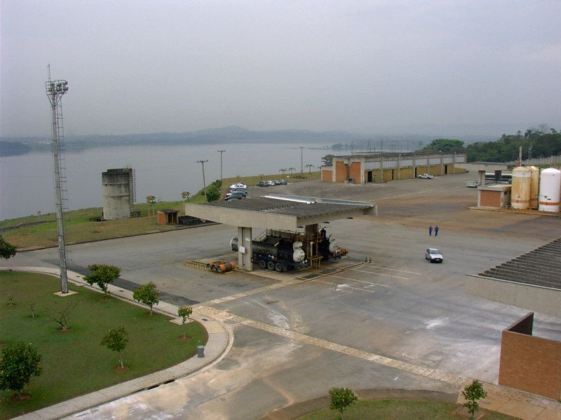
REMOÇÃO DE COMPOSTOS ORGÂNICOS CAUSADORES DE GOSTO E ODOR
Águas Naturais
Oxidação química
Arraste com ar
Adsorção em carvão ativado (pó ou granular)
Compostos Dissolvidos
Inorgânicos
Orgânicos
Sintéticos
Naturais

Slide 97
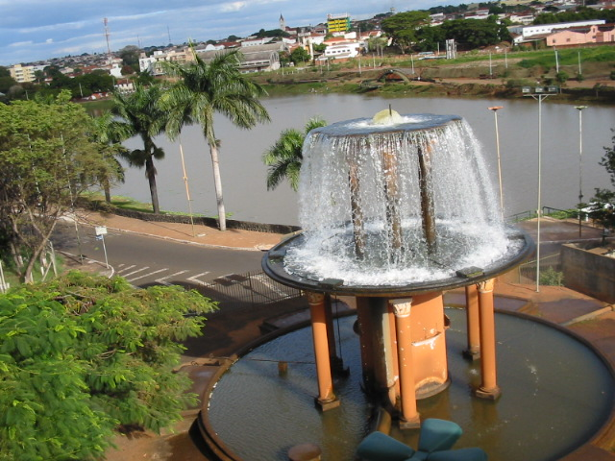
REMOÇÃO DE COMPOSTOS ORGÂNICOS CAUSADORES DE GOSTO E ODOR
Águas Naturais
Oxidação química
Arraste com ar
Adsorção em carvão ativado (pó ou granular)
Compostos Dissolvidos
Inorgânicos
Orgânicos
Sintéticos
Naturais

Slide 98
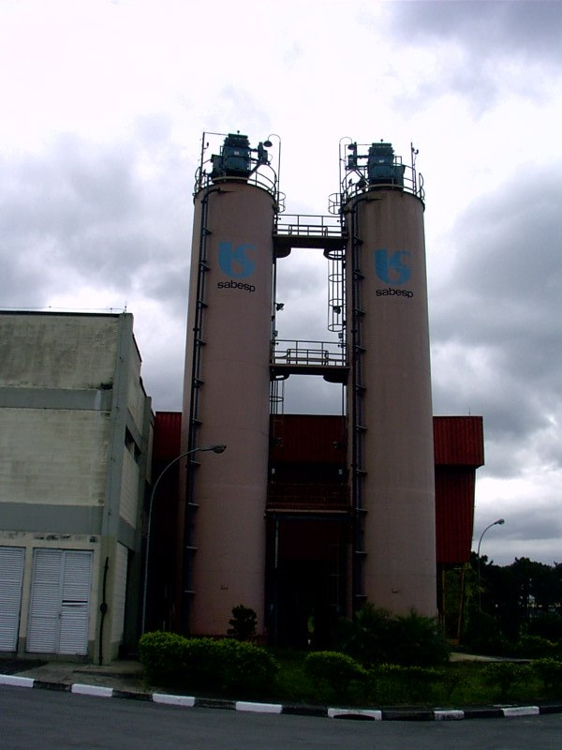
REMOÇÃO DE COMPOSTOS ORGÂNICOS CAUSADORES DE GOSTO E ODOR
Águas Naturais
Oxidação química
Arraste com ar
Adsorção em carvão ativado (pó ou granular)
Compostos Dissolvidos
Inorgânicos
Orgânicos
Sintéticos
Naturais

Slide 99
REMOÇÃO DE COMPOSTOS ORGÂNICOS CAUSADORES DE GOSTO E ODOR
Oxidação química
Arraste com ar
Adsorção em carvão ativado (pó ou granular)

Slide 100
REMOÇÃO DE COMPOSTOS ORGÂNICOS CAUSADORES DE GOSTO E ODOR

Slide 101
REMOÇÃO DE COMPOSTOS ORGÂNICOS CAUSADORES DE GOSTO E ODOR

Slide 102
REMOÇÃO DE COMPOSTOS ORGÂNICOS CAUSADORES DE GOSTO E ODOR

Slide 103
REMOÇÃO DE COMPOSTOS ORGÂNICOS CAUSADORES DE GOSTO E ODOR

Slide 104
REMOÇÃO DE COMPOSTOS ORGÂNICOS CAUSADORES DE GOSTO E ODOR

Slide 105
REMOÇÃO DE COMPOSTOS ORGÂNICOS CAUSADORES DE GOSTO E ODOR

Slide 106
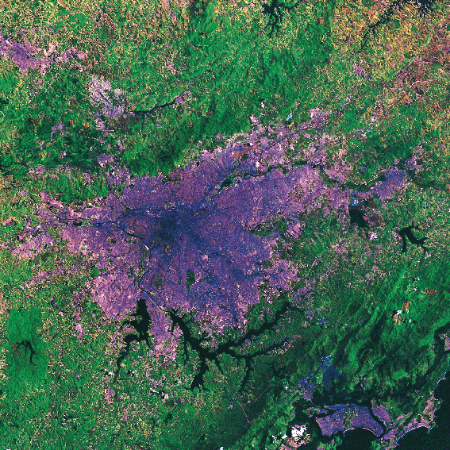
Região Metropolitana de São Paulo
1. Cantareira 33,3 m³/s
1
2. Alto Tietê 10,0 m³/s
3. Rio Claro 4,0 m³/s
4. Rib. da Estiva 0,1 m³/s
2
5. Rio Grande 4,2 m³/s
8
6. Guarapiranga 15,0 m³/s
3
7. Alto Cotia 1,3 m³/s
4
8. Baixo Cotia 1,0 m³/s
Total: 68,9 m³/s
7
6
5

Slide 107
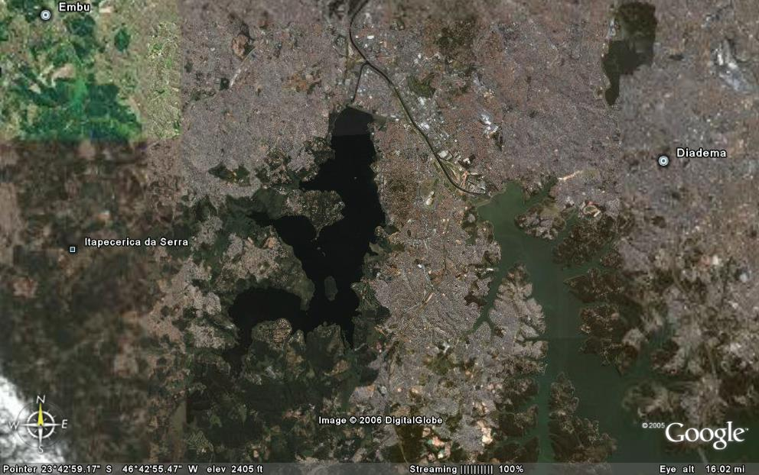
REMOÇÃO DE COMPOSTOS ORGÂNICOS CAUSADORES DE GOSTO E ODOR – ESTUDO DE CASO

Slide 108
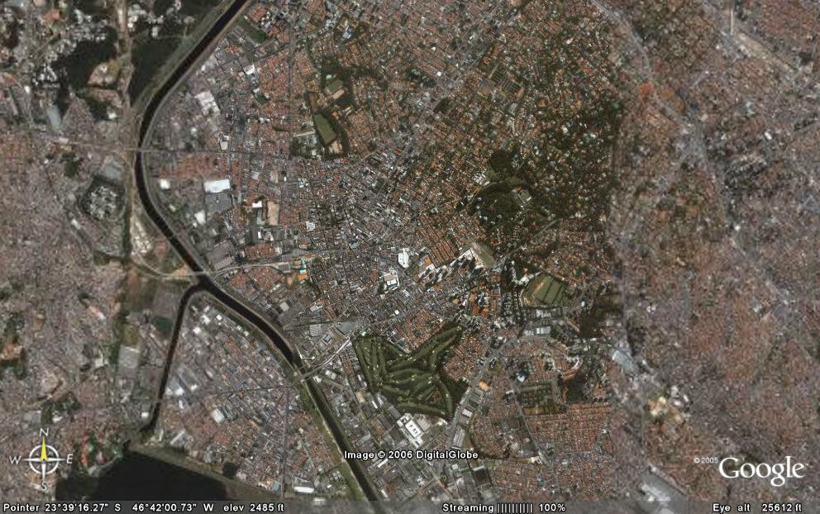
REMOÇÃO DE COMPOSTOS ORGÂNICOS CAUSADORES DE GOSTO E ODOR – ESTUDO DE CASO
ETA ABV
Captação e adução

Slide 109
TRATAMENTO CONVENCIONAL DE ÁGUAS
DE ABASTECIMENTO
Coagulante
Alcalinizante
Agente oxidante
CAP
Agente oxidante
Polímero
Manancial
Coagulação
Floculação
Sedimentação
Polímero
Agente oxidante
Correção de pH
Fluoretação
Desinfecção
Filtração
Alcalinizante
Flúor
Agente oxidante
Água Final

Slide 110
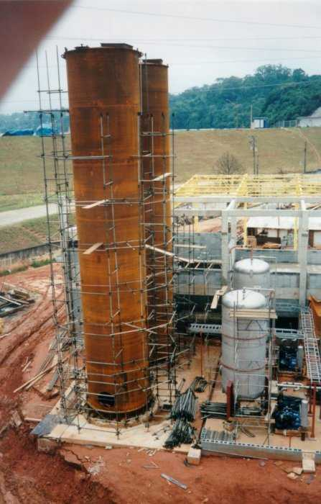
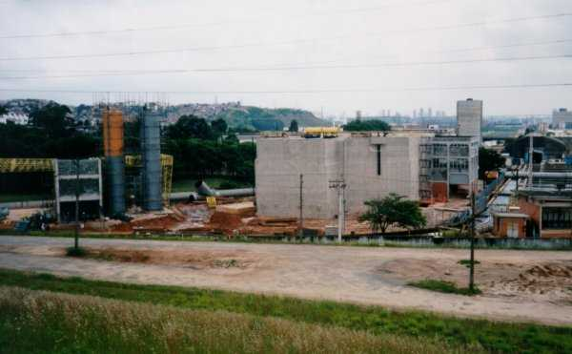
REMOÇÃO DE COMPOSTOS ORGÂNICOS CAUSADORES DE GOSTO E ODOR – ESTUDO DE CASO

Slide 111
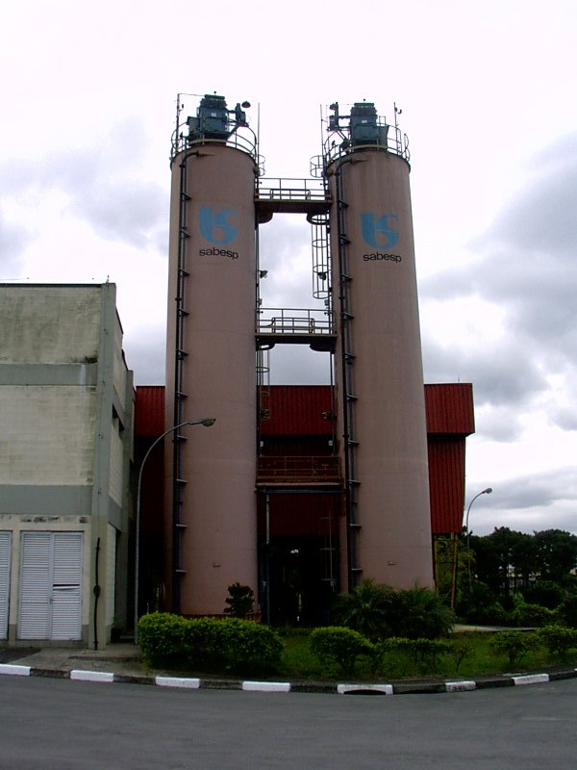
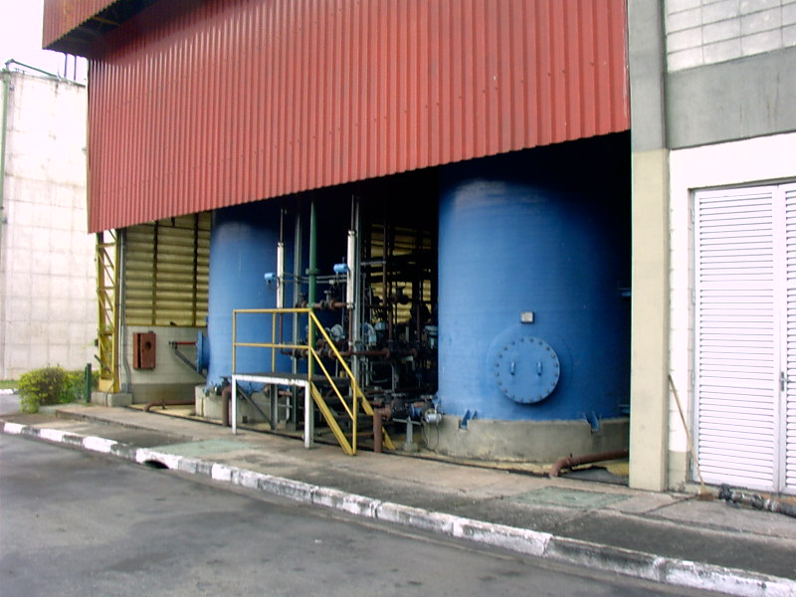
REMOÇÃO DE COMPOSTOS ORGÂNICOS CAUSADORES DE GOSTO E ODOR – ESTUDO DE CASO

Slide 112
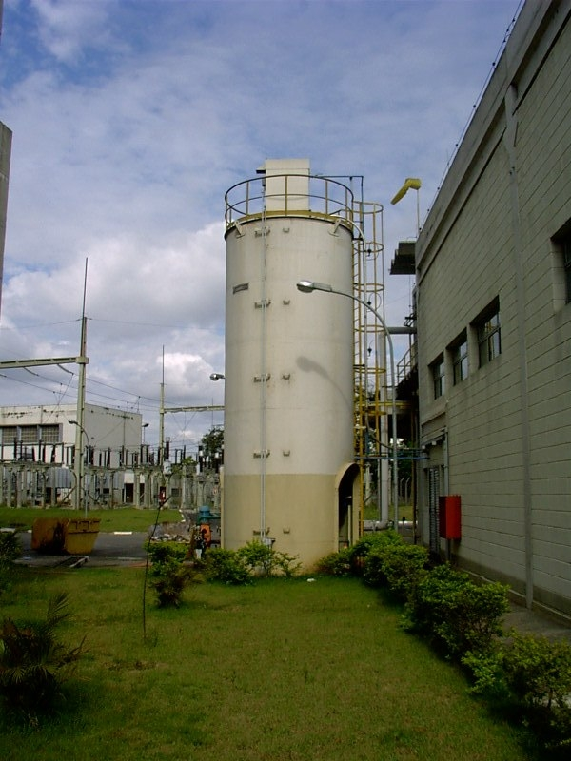
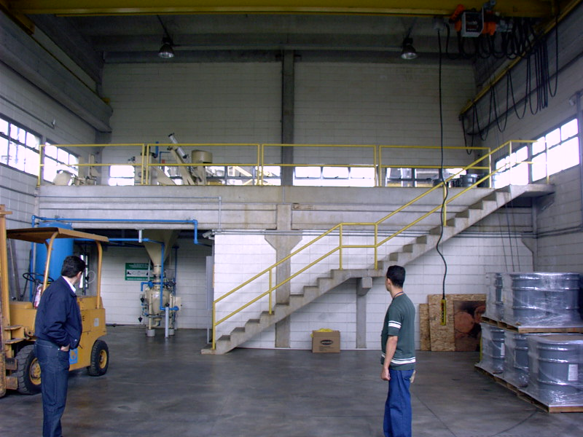
REMOÇÃO DE COMPOSTOS ORGÂNICOS CAUSADORES DE GOSTO E ODOR – ESTUDO DE CASO

Slide 113
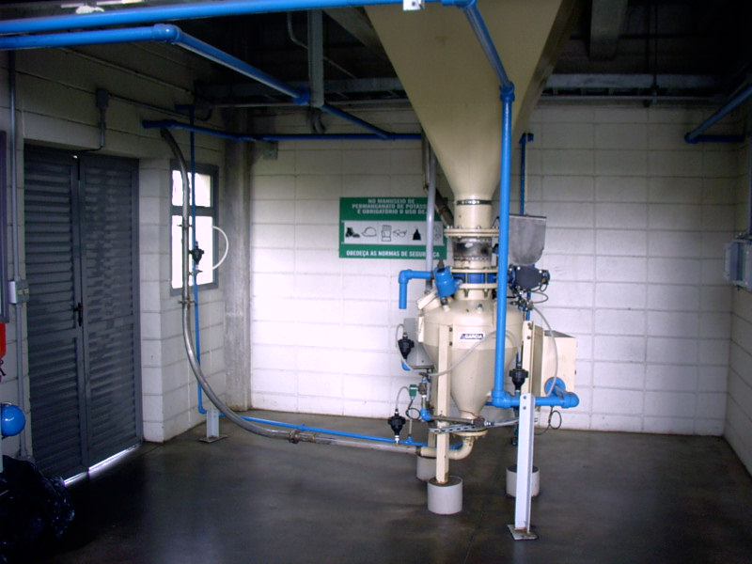
REMOÇÃO DE COMPOSTOS ORGÂNICOS CAUSADORES DE GOSTO E ODOR – ESTUDO DE CASO

Slide 114
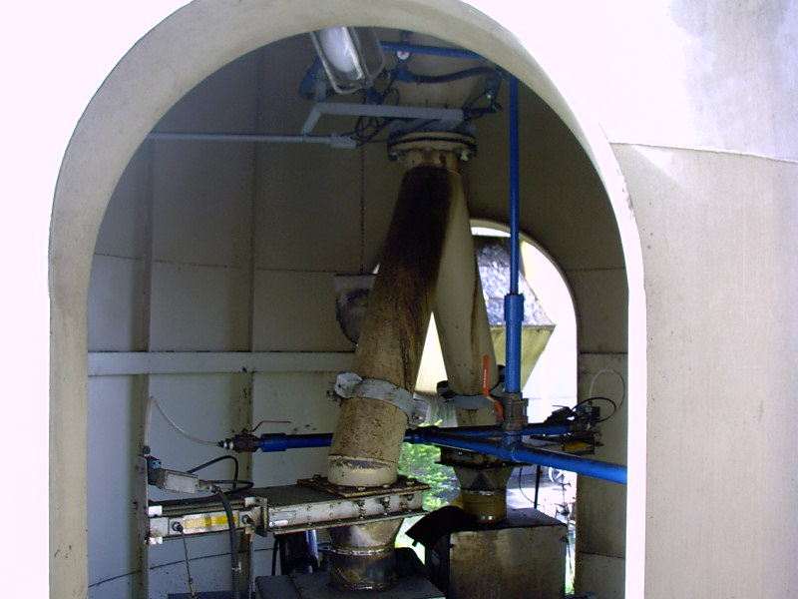
REMOÇÃO DE COMPOSTOS ORGÂNICOS CAUSADORES DE GOSTO E ODOR – ESTUDO DE CASO

Slide 115
REMOÇÃO DE COMPOSTOS ORGÂNICOS CAUSADORES DE GOSTO E ODOR – ESTUDO DE CASO

Slide 116
REMOÇÃO DE COMPOSTOS ORGÂNICOS CAUSADORES DE GOSTO E ODOR – ESTUDO DE CASO

Slide 117
REMOÇÃO DE COMPOSTOS ORGÂNICOS CAUSADORES DE GOSTO E ODOR – ESTUDO DE CASO

Slide 118
REMOÇÃO DE COMPOSTOS ORGÂNICOS CAUSADORES DE GOSTO E ODOR – ESTUDO DE CASO

Slide 119
REMOÇÃO DE COMPOSTOS ORGÂNICOS CAUSADORES DE GOSTO E ODOR – ESTUDO DE CASO

Slide 120
REMOÇÃO DE COMPOSTOS ORGÂNICOS CAUSADORES DE GOSTO E ODOR – ESTUDO DE CASO

Slide 121
REMOÇÃO DE COMPOSTOS ORGÂNICOS CAUSADORES DE GOSTO E ODOR – ESTUDO DE CASO

Slide 122
REMOÇÃO DE COMPOSTOS ORGÂNICOS CAUSADORES DE GOSTO E ODOR – ESTUDO DE CASO

Slide 123
REMOÇÃO DE COMPOSTOS ORGÂNICOS CAUSADORES DE GOSTO E ODOR – ESTUDO DE CASO

Slide 124
MUITO OBRIGADO !!!

